Slide 1
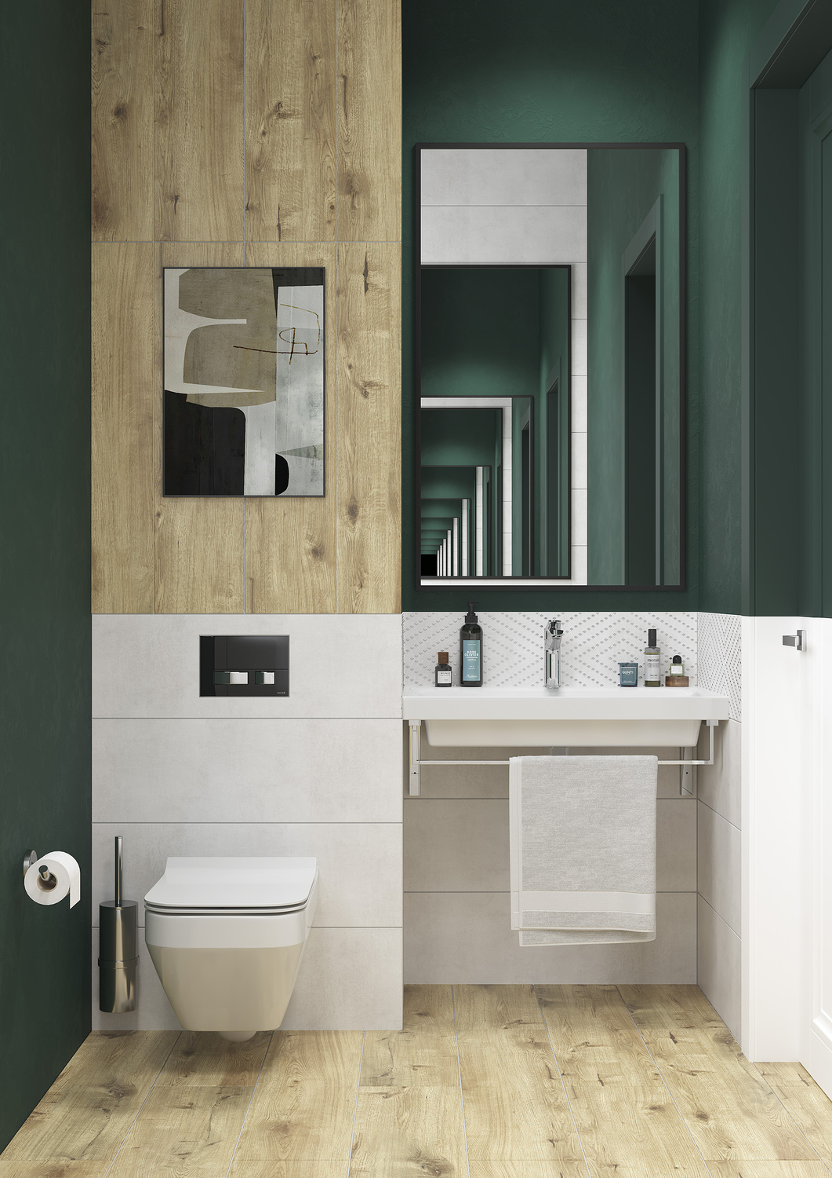
BRASKO CLEAN ON
Позаимствовав у природы красоту плавных линий и органичность форм, дизайнеры Cersanit создали подвесные унитазы нового поколения, оснастив их скрытыми креплениями, чтобы убрать всё лишнее внутрь изделия, оставив на виду лишь монолитную чашу унитаза.

Slide 2
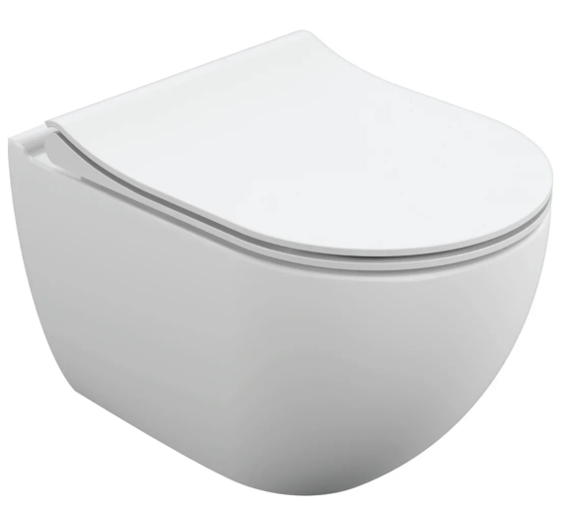
НОВИНКА!
BRASKO — подвесной унитаз в гармоничной овальной форме, который станет идеальным дополнением современных классических интерьеров. Модель оснащена инновационным скрытым креплением SO SMART. На виду остаётся только функциональная часть — монолитный блок, за которым спрятаны изгибы чаши и элементы крепления. Установка со SO SMART проста и не требует помощи специалиста.
BRASKO SMART CLEAN ON
64824
Подвесной унитаз BRASKO SMART Clean On DPL EO slim LP
РРЦ Зона 1 | РРЦ Зона 2 | РРЦ Зона 3
21 990 руб | 23 590 руб | 24 690 руб

Slide 3
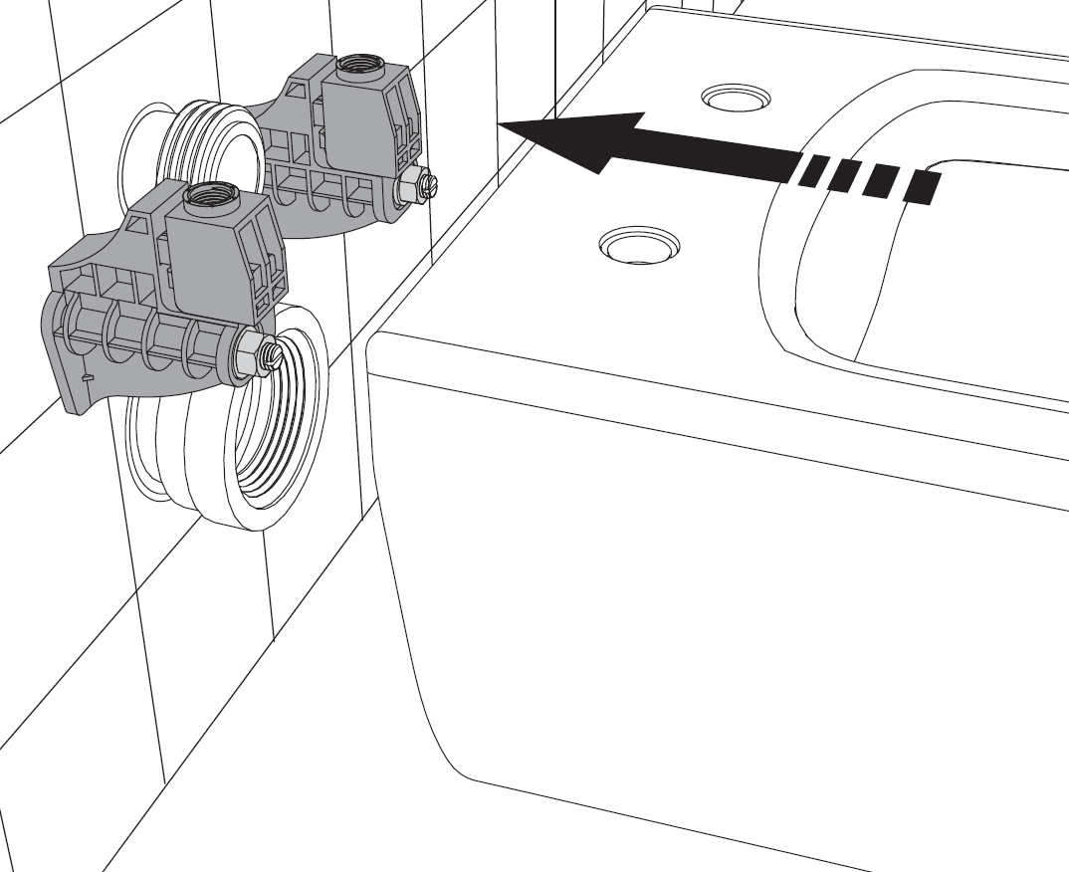
ИННОВАЦИОННЫЕ КРЕПЛЕНИЯ SO SMART
Подвесные унитазы City Smart и Brasko Smart оснащены инновационным скрытым креплением SO SMART. Установка не требует много времени и помощи специалиста. Фиксация унитаза к стене осуществляется сверху через отверстия для сиденья, что удобно. На виду остаются только функциональные части оборудования. Это избавляет интерьер от визуального шума.

Slide 4
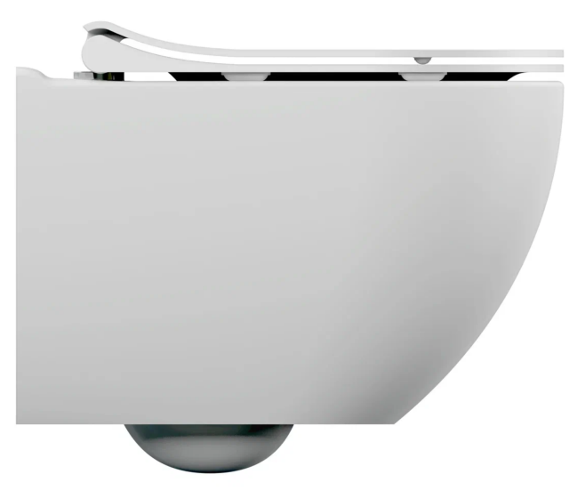
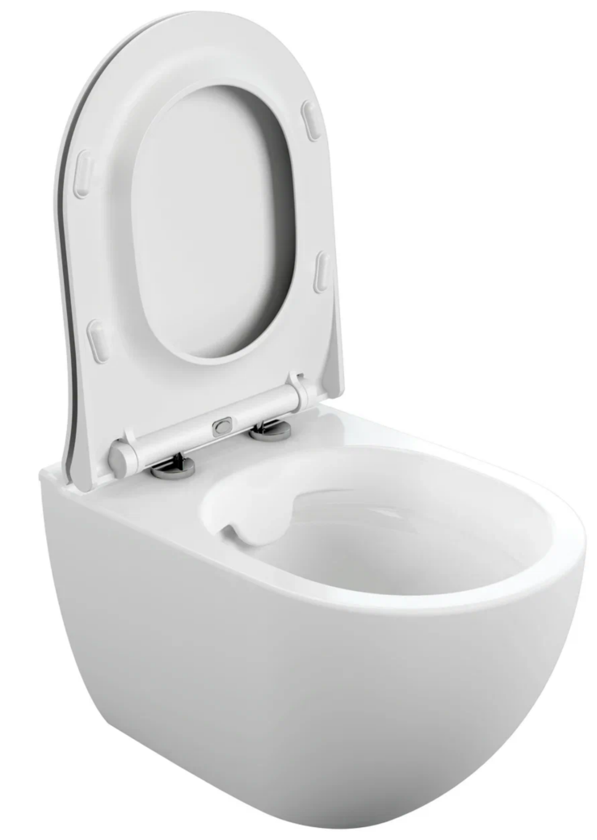
BRASKO
BRASKO SMART CLEAN ON
64824
Подвесной унитаз BRASKO SMART Clean On DPL EO slim LP
ОТСУТСТВИЕ ВНЕШНИХ КРЕПЛЕНИЙ

Slide 5
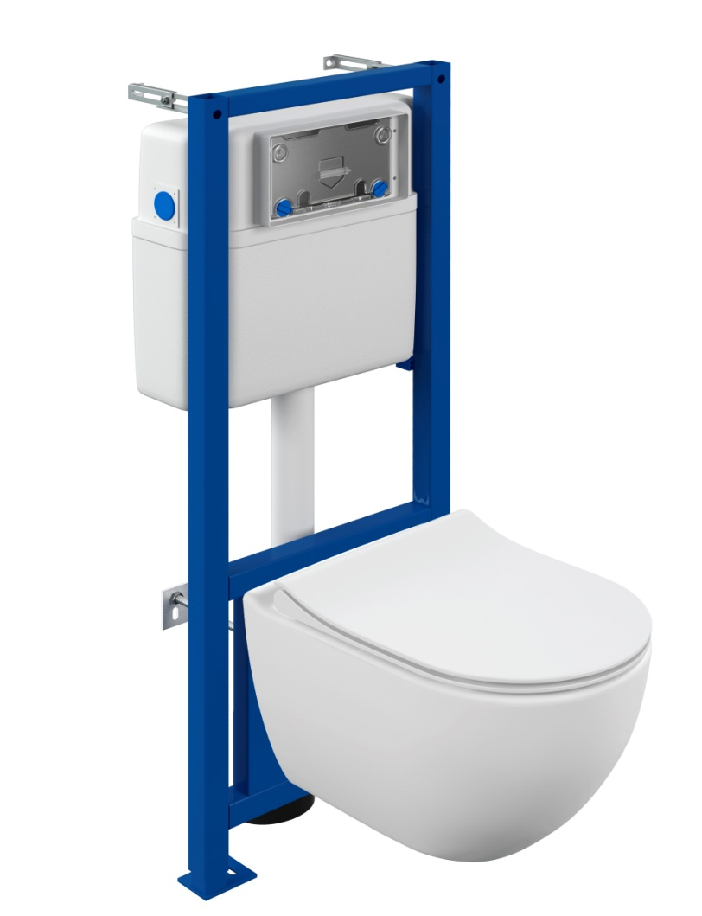
КОМПЛЕКТЫ
Возможность выбора кнопок
Усиленная стальная рама выдерживает нагрузку до 400 кг
Сиденье с крышкой из износоустойчивого дюропласта оснащено механизмом плавного и бесшумного опускания
Технология CLEAN ON, гарантирующая безупречный смыв и идеально чистую внутреннюю поверхность чаши
64916
Комплект BRASKO SMART CO DPL EO slim инсталляция LINK PRO LP
РРЦ Зона 1 | РРЦ Зона 2 | РРЦ Зона 3
29 990 | 32 090 | 33 590
ОТСУТСТВИЕ ВНЕШНИХ КРЕПЛЕНИЙ

